Slide 1
中国移动数据中心操作系统
实践

Slide 2
第一部分
走向DCOS之路
第二部分
中国移动DCOS实践
第三部分
经验与分享

Slide 3
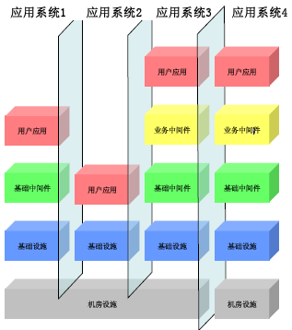
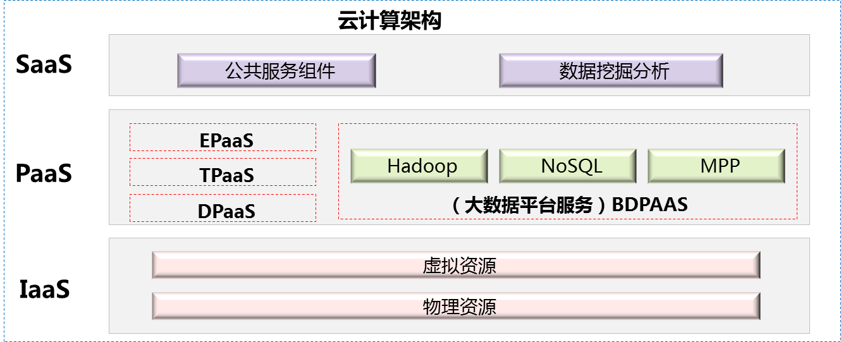
云计算驱动企业IT架构演进
企业
IT
架构演进
“烟囱”式IT系统架构
资源池化、云化IT架构
从2G到4G，中国移动业务发展的井喷，带来了IT系统的迅猛发展
竖井化巨石型应用的负面作用逐步凸显
IOE VS 去IOE？
ITIL 瀑布式开发 VS DEVOPS 敏捷开发？
集中式架构 VS 分布式架构？
商业 VS 开源？
打破竖井、应用和平台解耦、打破供应商绑定
敏捷建设、聚焦支撑业务
统一管理建设运营，提升运维效率、提升资源利用率，降低TCO
小前台大中台

Slide 4
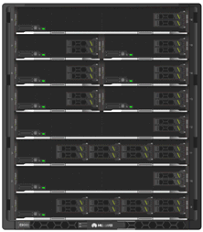
业界云化建设场景
1. 重心 - 从资源到业务 2. 建设模式 – 烟囱式到平台化 3.能力 – 组件到服务 4. 架构 – 集成到开放
传统建设模式
私有云建设模式
业务系统
第三方应用
业务系统
业务系统
业务系统
开发
运维
运维
运维
运维
运维
中间件
运维
中间件
PaaS+中间件
运维
PaaS+云服务
虚拟化
物理机
运维
运维
IaaS+虚拟化
容器
虚拟机
小型机
X86
小型机
X86
X86
ARM
X86
(A) 物理机
(B) 虚拟化
(C) 云化
(D) 平台化

Slide 5














WHY DCOS？Ｘ86化，虚拟机化等于云化吗？
传统孤岛
标准化
IaaS
资源池化
PaaS和应用
资源池化
DCOS化
对数据中心内部整体目标架构没有统一的规划设计
标准化的硬件和软件体系
业务基础架构建设以月为单位
通过虚拟化实现共享的基础架构
业务基础架构建设以周为单位
实现虚拟机级弹性伸缩
通过服务化实现共享的平台架构
业务基础架构建设以日为单位
实现集群级弹性伸缩
进程级细颗粒度资源共享
资源动态调度
业务基础架构建设以分钟为单位
实现数据中心级弹性伸缩
孤岛
X86化
虚拟化
服务化
智能化
（传统企业整体）
（CMCC）
（领先互联网公司）
简化
高效
灵活
统一
降低风险 降低运营支出 降低资本支出 提高敏捷性 全面优化

Slide 6

WHY DCOS？IAAS时代云化问题剖析
基于IaaS层的云化先天不足：静态部署、只能大切小不能小聚大、不能维持应用环境的自动化封装......
部署
效率
应用的快速部署开通受到极大制约：大部分应用系统在开发、测试、准发布和生产部署都有各自的环境，部署环境不一致，增加了测试的复杂度，导致需求的上线环节多、时间长，无法满足业务快速上线的要求
传统虚拟化只能实现虚机级弹性伸缩，效果极其有限：伸缩范围只能是一台物理机，超过就是应用自己的事情。资源静态部署，峰值申请。忙闲时资源难以有效动态调整，无法做到弹性扩展，按需使用。
弹性
伸缩
利用
率
现有资源利用率非常低： CPU平均利用率（10-20%）明显低于互联网公司 （50%以上）。TCO高，投资效益低下
异地大二层？混合云部署？在线灰度发布？......

Slide 7
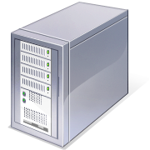
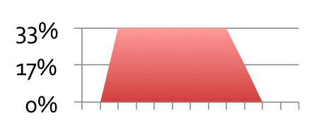
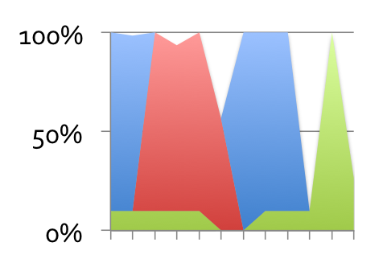
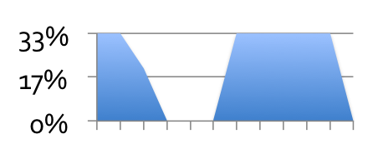
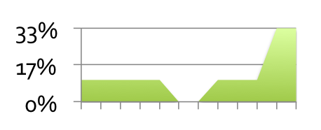
资源动态共享
Hadoop
Pregel
MPI
静态分区
动态共享

Slide 8
WHY DCOS？不仅仅是容器
我们做的是DCOS的推广应用，不是容器的推广应用。后者只是前者的子集
助力敏捷开发
监控
需求
快速部署
动态部署
弹性扩缩容
高可用
容灾
高资源利用率

Slide 9
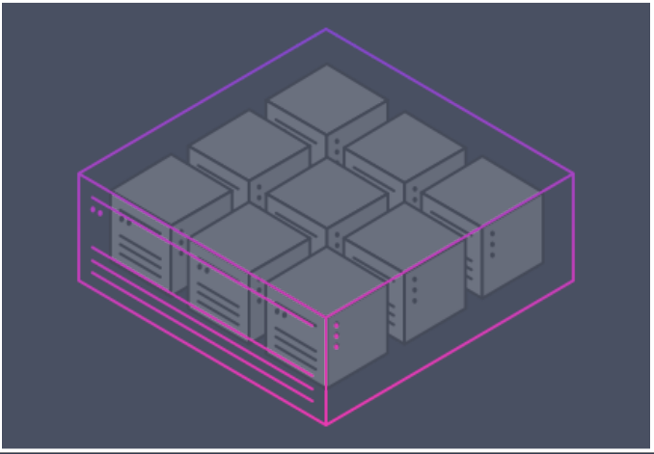
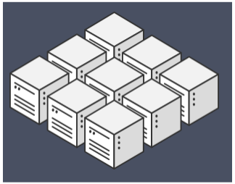
DCOS
数据中心操作系统（DataCenter Operating System，DCOS）是为整个数据中心提供分布式调度与协调功能，实现数据中心级弹性伸缩能力的软件堆栈。它将所有数据中心的资源当做一台大型计算机来调度，可以视作这个大型主机的操作系统。
 | Linux OS | DCOS
Resource Management | Linux Kernel | Mesos
Process Management | Linux Kernel | Docker
Job Scheduling | init.d, cron | Marathon, Chronos
Inter-Process Communication | Pipe, Socket | RabbitMQ
File System | ext4 | HDFS, Ceph
注：以Mesos为例，来自互联网

Slide 10
技术架构选型
根据对适合构建DCOS的各种技术架构的评估，选择以Mesos为基础的方案。优点是成熟度高、两级调度框架、适合多种应用场景、混合部署、应用与平台耦合度低。
 | Mesos | Yarn | Kubernetes | Docker M+C+S | CF/OpenShift
调度级别 | 二级调度 （Dominant Resource Fairness） | 二级调度 （FIFO，Capacity Scheduler，Fair Scheduler） | 二级调度（基于Predicates和Priorities两阶段算法） | 一级调度 （提供Strategy 和Filter两种调度策略） | CF 一级调度 （基于Highest-scoring调度策略）/OpenShift使用Kubernetes
生态活跃 | 活跃 | 活跃 | 非常活跃 | 活跃 | 一般
适用场景 | 通用性高，混合场景 | 大数据生态场景 | 目前较单一 | 较单一 | 较单一
成熟度 | 高 | 高 | 中 | 低 | 中
应用与平台耦合度 | 低 | 中 | 中 | 低 | 高
应用案例分析 | Twitter、Apple、Airbnb、Yelp、Netflix、ebay、Verizon | Hadoop生态圈应用 | 目前快速发展中，生产环境应用较少 | 很少 | 较少，PaaS整体解决方案，应用与平台的耦合度较高

Slide 11
中国移动DCOS建设历程
2014年起，中国移动开始了数据中心操作系统的探索，并成功的应用于生产。
6
2016年4月底
5
2015年12月10日
已有15套应用系统平稳运行在DCOS平台，涵盖CRM营业厅、手机营业厅等多套核心系统。
4
2015年11月
上线CRM营业厅应用
3
浙江移动手机营业厅系统成功迁移至DCOS平台，成为中国移动首个运行在DCOS架构下的生产系统；
DCOS平台顺利通过双11手机营业厅充值1折秒杀活动验证
2015年5-9月
2
2014年11月
提出数据中心操作系统的设想，同苏州研发中心及合作伙伴建设DCOS验证网，使用Mesos+Marathon+Docker方案
1
2014年3-8月
将核心系统CRM的一个完整集群组迁移到容器运行，Docker投入生产
开始关注Docker容器化技术，并启动Docker应用的技术验证

Slide 12
第一部分
走向DCOS之路
第二部分
中国移动DCOS实践
第三部分
经验与分享

Slide 13
DCOS功能框架
以开源技术Mesos +Marathon为核心 、结合Docker、HAProxy，在其上开发了DCOS控制台、资源配置模块、鉴权模块、统一日志中心、弹性扩缩容调度模块、监控管理模块、持续集成平台。
DCOS
管理平台
Dashboard
资源配置模块
鉴权模块
统一日志中心
弹性扩缩容调度模块
监控管理模块
持续集成平台
应用（Docker）
应用（Docker）
应用容器化
(Docker封装)
Etcd
Etcd
Etcd
服务注册
服务引流
HAproxy
HAproxy
HAproxy
MARATHON
zookeeper
资源调度
任务调度
MESOS
节点
节点
节点
节点
物理机或虚拟机

Slide 14

DCOS架构图
结合行业主流技术方案，通过关键技术选型，确定中国移动DCOS技术架构，即以容器为基础封装各类应用和运行环境，以Mesos+Marathon为核心实现容器资源的分布式调度与协调。
Mesos Cluster (Master)
LB
Mesos Master
Marathon
Zookeeper
Etcd
Mesos Master
Marathon
Zookeeper
Etcd
Mesos Master
Marathon
Zookeeper
Etcd
服务发现
HAProxy
Confd
HAProxy
Confd
部署
弹性调度
Mesos Cluster (Slave)
Docker
Container
Docker
Container
Docker
Container
代码
Git服务器
构建
Jenkins
Mesos Slave
Mesos Slave
Mesos Slave
构建/上传
Push
应用包、镜像
Pull
Docker Registry
Distributed File System(Ceph、HDFS…)

Slide 15
资源调度1
MPI job
Hadoop job
MPI scheduler
Hadoop scheduler
Pick framework to offer resources to
Mesos
master
Allocation module
Resource offer
Mesos slave
Mesos slave
MPI executor
MPI executor
task
task
*来自互联网

Slide 16
资源调度2
MPI job
Hadoop job
MPI scheduler
Hadoop scheduler
Resource offer = list of (node, availableResources)
E.g. { (node1, <2 CPUs, 4 GB>),
(node2, <3 CPUs, 2 GB>) }
Pick framework to offer resources to
Mesos
master
Allocation module
Resource offer
Mesos slave
Mesos slave
MPI executor
MPI executor
task
task
*来自互联网

Slide 17
资源调度3
MPI job
Hadoop job
MPI scheduler
Hadoop scheduler
Framework-specific scheduling
task
Pick framework to offer resources to
Mesos
master
Allocation module
Resource offer
Mesos slave
Mesos slave
Launches and isolates executors
MPI executor
MPI executor
Hadoop executor
task
task
*来自互联网

Slide 18
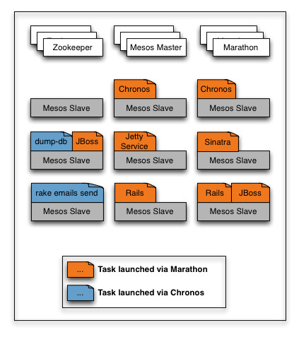
任务调度
Mesos仅负责分布式集群资源分配
Marathon负责任务调度，故障转移

Slide 19
服务注册
Marathon
Etcd只是个独立的服务注册发现组件，只能通过在宿主机上部署Etcd发现组件，通过其发现宿主机的容器变化来发现，属于被动的发现，往往会出现发现延迟时间较长的问题，我们通过修改Etcd组件的发现接口，实现与Marathon的Event事件接口进行对接，达到Marathon的任何变动都会及时同步给Etcd组件，提高了系统的发现速度，并且避免在每个宿主机上部署Etcd发现组件。
Etcd
Confd
HAProxy

Slide 20
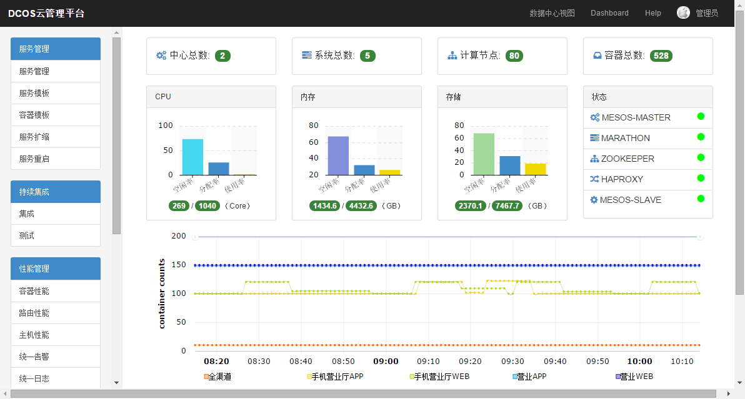
管理平台

Slide 21
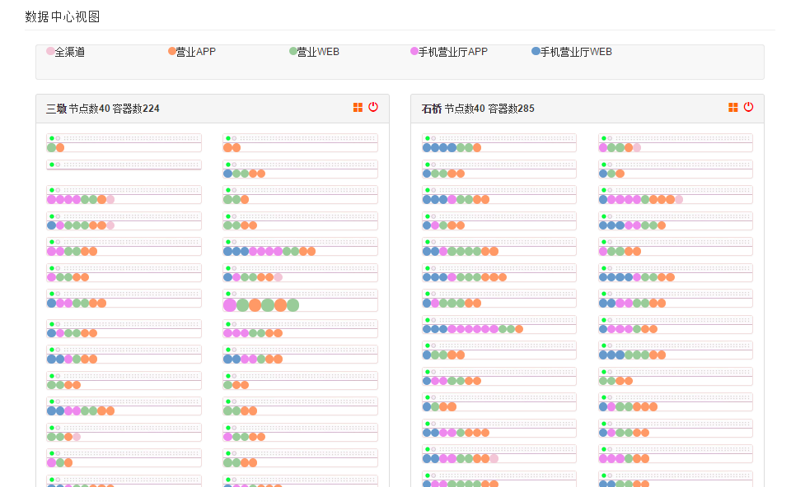
数据中心容器视图

Slide 22


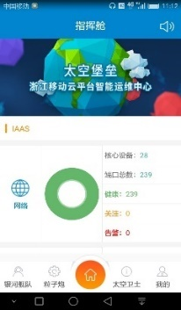
生产实践
注册用户3000万，日活跃用户数300万
“双十一”抢购，并发数峰值近6万次/秒
手机营业厅试点
B域核心--CRM系统全省迁移完成
截至16年5月，已有15套应用系统平稳运行在DCOS平台上
多核心系统推广
自主开发DCOS管理平台，集快速部署、持续集成、日志、告警和弹性伸缩于一身
管理平台
建设

Slide 23
DCOS优势分析
高资源利用率
高效的跨数据中心的资源调度
DCOS相较于虚拟机有着基于CPU、内存、IO的更细粒度的资源调度，多个计算框架或应用程序可共享资源和数据，提高了资源利用率。
DCOS平台展现了其在线性扩展、异地资源调度等方面的优异性能，无需大二层网络实现跨机房的资源调度。
DCOS优势
弹性扩缩容
高可用性、容灾
彻底解决应用的扩缩容问题，容量管理从“给多少用多少”向“用多少给多少”转变，被动变主动。应用的扩缩容时间从传统集成方式的2-3天缩短到秒级，可以根据业务负载自动弹性扩缩容。
DCOS平台所有组件采用分布式架构，应用跨机房分布式调度。自动为宕机服务器上运行的节点重新分配资源并调度，保障业务不掉线，做到故障自愈。
，

Slide 24
第一部分
走向DCOS之路
第二部分
中国移动DCOS实践
第三部分
经验与分享

Slide 25
应用改造
Client
接入层的无状态化改造
去http session
交互用http+json短连接
Session信息放缓存
sessionId
HAProxy
WEB1
WEB2
WEB3
Redis

Slide 26
应用改造
内部服务调用的改造
HTTP接口：同接入层一样使用负载均衡方案HAProxy+Confd+Etcd；
服务化框架：使用服务化框架服务的注册发现功能，注意需要将容器外的IP和端口上报给配置中心。
WEB1
WEB2
Zookeeper
APP1
APP2
APP3
Marathon

Slide 27
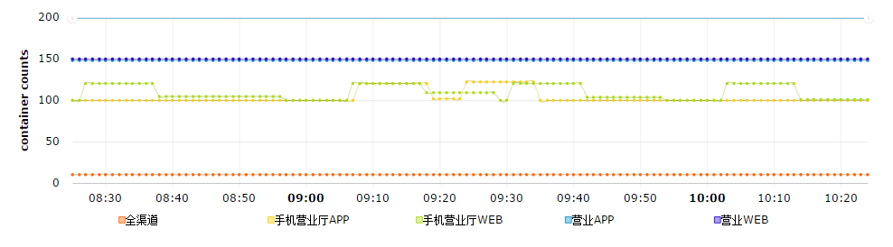
弹性扩缩
Marathon的扩缩容默认只能根据用户需要进行手动调整，我们结合多年的系统运维经验，实现基于并发数、响应时间、CPU和内存使用率等容量指标进行自动弹性扩缩容调度的算法。

Slide 28
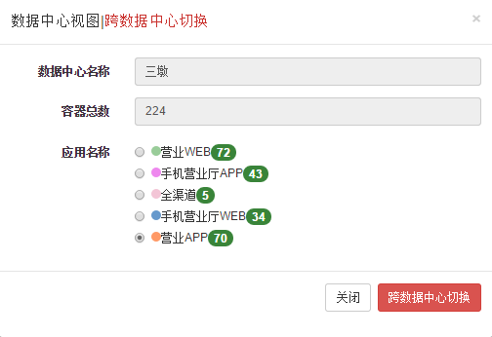
数据中心切换

Slide 29
踩过的坑
网络中断引起服务注册发现异常
问题描述
应用前台大范围报错：no available app found。
问题分析
网络一直波动导致zk频繁选举，web从zk中获取的app信息未及时更新。
解决方案
增加APP节点信息定期对比校验机制。
WEB
2.WEB获取APP路由信息
ZOOKEEPER
3.WEB访问APP
APP
1.APP启动注册路由信息

Slide 30
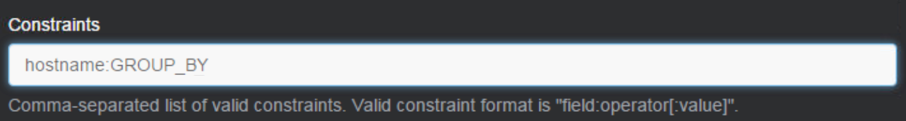
踩过的坑
容器分布不均衡
问题描述
生产过程中，发现个别计算节点CPU使用率较高，其上的应用访问速度慢甚至异常的情况。
问题分析
发现该服务器上的容器数量过多，导致资源紧张。
解决方案
设置Marahon constrains策略为hostname:GROUP_BY

Slide 31
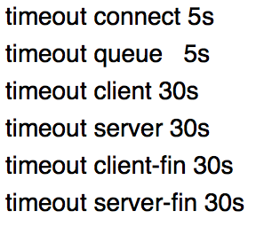
踩过的坑
F5-HAProxy健康检查异常
问题描述
测试过程中，发现基于TCP健康检测策略的F5设备出现HAProxy健康检测失败的情况。
问题分析
F5 TCP健康检查时需要HAProxy进行回包才能认为健康检测正常，而HAProxy只是代理功能，无回包功能。
解决方案
修改haproxy.cfg配置文件。

Slide 32
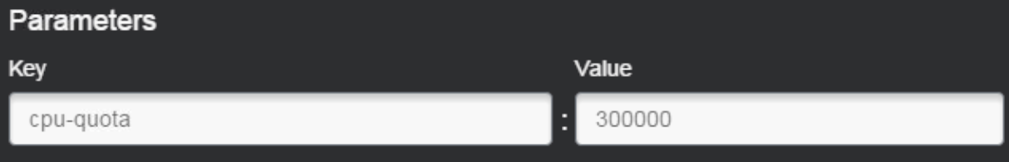
踩过的坑
容器CPU资源超卖
问题描述
生产过程中，发现个别应用CPU使用率过高，出现CPU争抢情况，影响其他应用正常运行
问题分析
通过Marathon设置的CPU大小无法限定容器CPU实际使用大小，出现超卖情况。
解决方案
通过marathon设置Docker的cpu-quota参数，限制单容器CPU使用率。

Slide 33
踩过的坑
HAProxy负载不均衡
问题描述
压力测试过程中，发现无论如何调整集群容器数量，TPS一直上不去。
问题分析
通过对负载均衡HAProxy的路由分析，发现请求分发并不均衡。
解决方案
修改haproxy.cfg配置文件，将balance负载均衡策略由roundrobin（轮询策略）修改为leastconn（最小连接）策略。

Slide 34
经验总结
联合研发的工作模式
依托开源社区，联合合作伙伴攻关，中国移动在运营商中率先完成DCOS试点建设，为中国移动的IT技术自主化推广实践积累了宝贵经验。
自动化弹性伸缩的技术架构
选择合适的开源技术路线，结合运维实践经验，实现应用根据业务压力变化而自动弹性扩缩容，成为运营商内首个实际案例。为IT私有云发展和IT架构转型工作奠定了坚实的基础。
传统应用改造的实践经验
对传统应用进行改造，实现了应用的无状态化，与DCOS平台上动态的扩展和伸缩无缝适配，积累了核心系统DCOS化改造的工作经验
自主开发的持续集成平台
基于Jenkins CI和DCOS，自主开发持续集成平台，初步实现代码编译、单元测试和上线发布的一键化和自动化，显著提高软件开发部署效率

Slide 35

谢谢
三墩IT人

